Slide 1
Node js
ING. NÉSTOR ANDRÉS RODRÍGUEZ

Slide 2

NODE JS

Slide 3
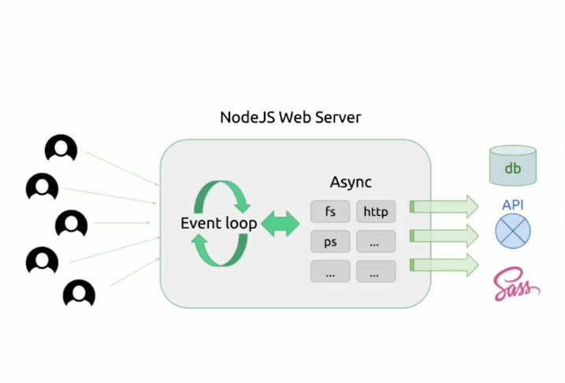
Un único evento

Slide 4
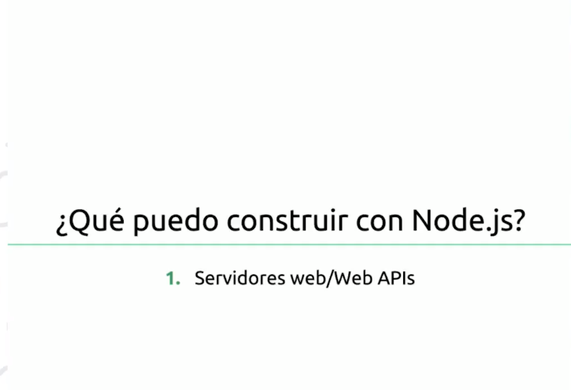
Node js

Slide 5
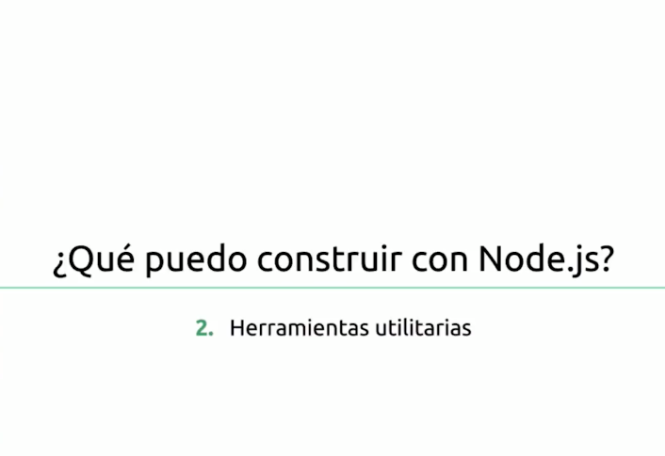
Node js

Slide 6

Como se organiza el código dentro de nodejs

Slide 7

Express

Slide 8
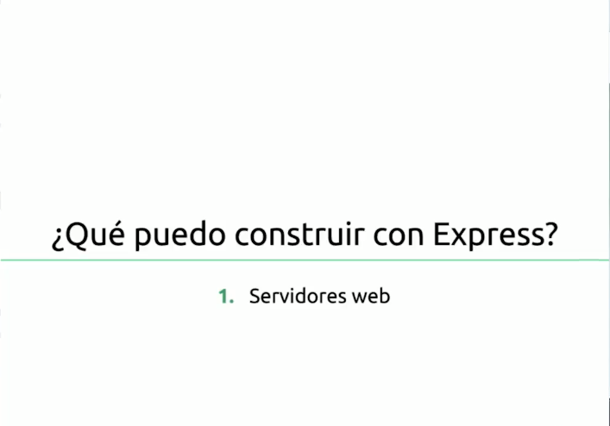
Express

Slide 9
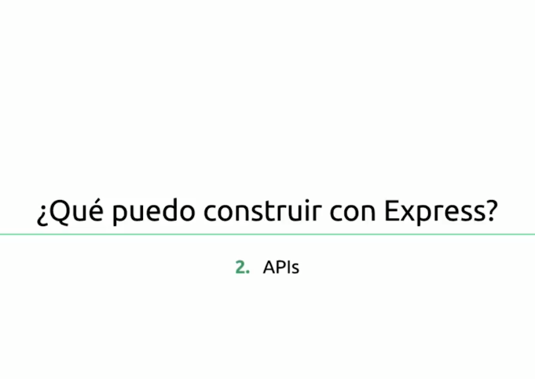
Express

Slide 10
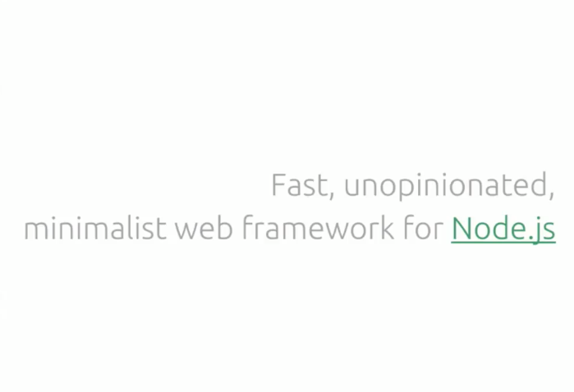
Express

Slide 11
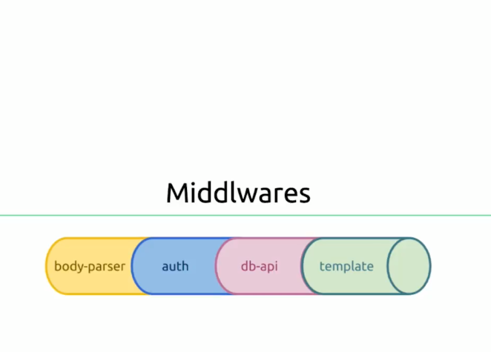
Como escribir código para express?

Slide 12
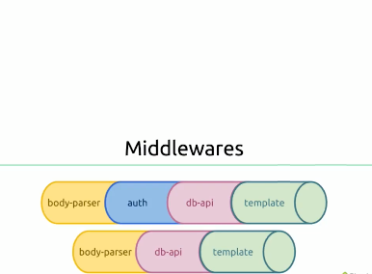
Como escribir código para express?

Slide 13

KOA

Slide 14
Que debemos instalar
Nodejs
Express -> npm install -g express
https://expressjs.com/es/starter/installing.html
babeljs ->
npm install --save-dev @babel/core @babel/cli
npm install @babel/preset-env --save-dev

Slide 15
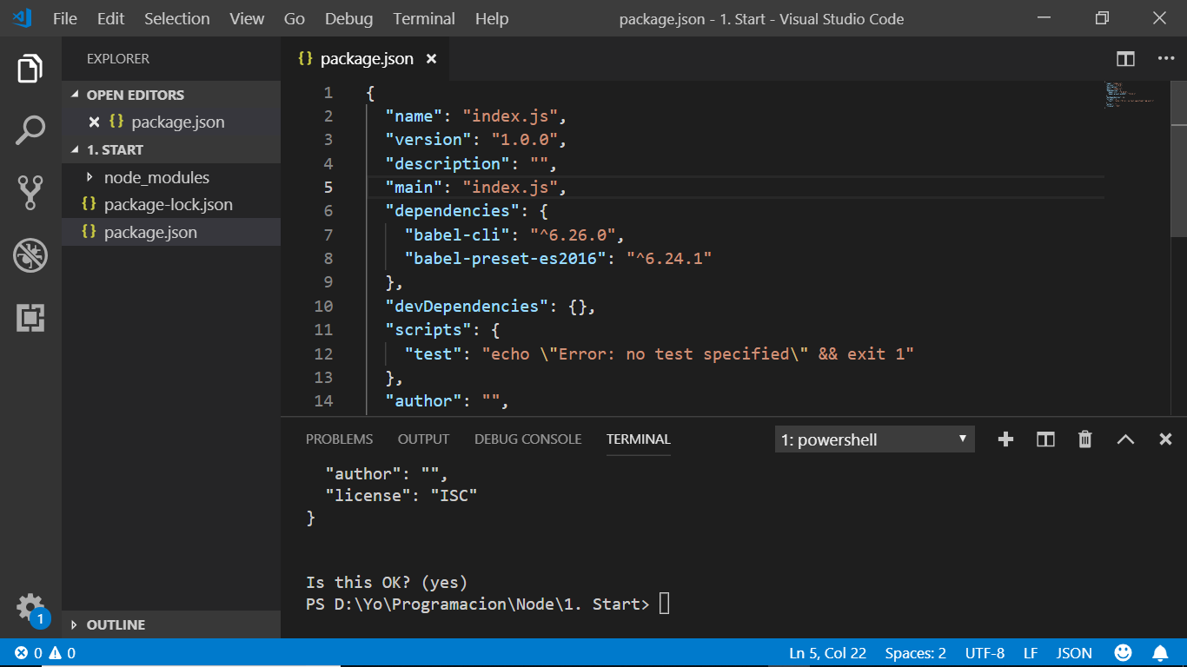
Después de creado el proyecto

Slide 16
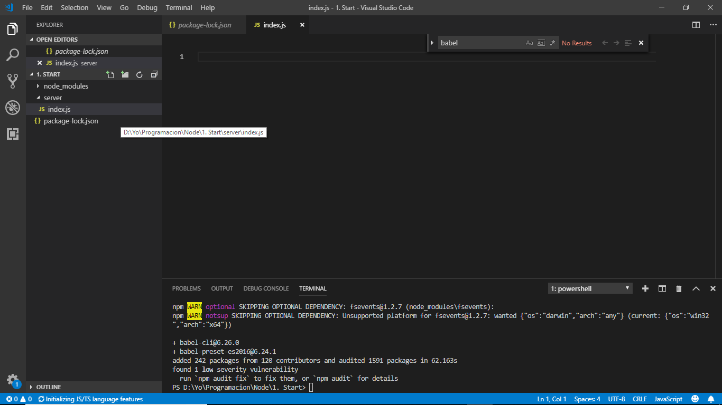
Crear una carpeta server y un archivo index.js

Slide 17
Levantar el servidor
1. Crear .babelsrc con
{
"presets": ["@babel/preset-env"]
}
2. Agregar en los scripts de package.json
"start:server": "node server/index.js"
3. En el archivo index.js agregar el siguiente código:

Slide 18
Levantar el servidor
var express = require('express');
var app = express();
const PORT = 3000;
app.get('/', function (req, res) {
res.send('Hola mundo desde el sena');
});
app.listen(3000, function () {
console.log(`Server running at port ${PORT}`);
});

Slide 19
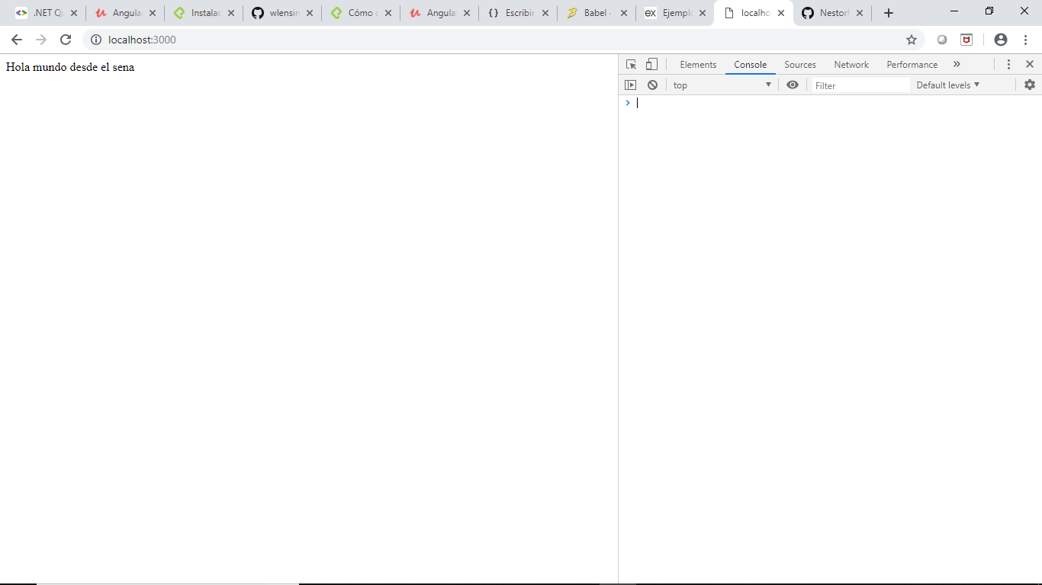
Corremos y ya npm run start:server

